Slide 1
광주･전남지역 재직자대상 AI융합 교육 프로그램
초급과정 - 1차
Kaggle Titanic 데이터를 사용한 데이터 시각화 및 전처리, Machine Learning 알고리즘 적용

Slide 2
INTRODUCE
Who ? | 💡 머신러닝에 대한 경험이 없으며 데이터분석 및 시각화에 대한 이해가 필요한 모든 분
What ? | 💡 Kaggle Titanic 데이터를 이용한 데이터 분석 및 시각화 💡 머신러닝 알고리즘 적용 ( Linear Regression, Random Forest, XGBoost )
How ? | 💡 Kaggle Notebook 이용하여 실습과 함께 진행됩니다.
After ? | 💡 주어진 데이터를 빠르게 분석하며 시각화 할 수 있습니다. 💡 머신러닝 및 시각화를 위한 라이브러리(Pandas, Numpy, Matplotlib 등)를 이해하고 활용할 수 있습니다. 💡 여러가지 머신러닝 알고리즘을 적용 할 수 있습니다.
Notes:
Kaggle에 익숙하지 않으신 분도 계신것 같고, 1번 이상 경험 해보신 분도 있는 것 같아요.
이번 실습은 머신러닝에대한 경험이 없는 분들이 데이터분석부터 간단한모델 학습까지
빠르게 접해볼 수 있도록 구성되었습니다.
보통 머신러닝과 데이터분석은 아나콘다라는 파이썬 배포판를 설치하여 진행됩니다.
하지만 이번에는 환경 및 기본패키지들이 미리 설치되어있는
Kaggle 노트북을 사용하여 실습이 진행 될 것입니다.
이 실습이 끝난 후에는 주어진 데이터를 빠르게 분석 및 시각화 할 수 있고,
머신러닝 및 시각화에 필요한 다양한 라이브러리들을 이해하고 활용 할 수 있었으면 좋겠습니다.

Slide 3




INTRODUCE
Notes:
먼저 Kaggle, pandas, numpy, matplotlib 가 각각 무엇인지 간략하게 설명해드리겠습니다.
Kaggle은 세계적인 데이터사이언스 경진대회 플랫폼임과 동시에 많은 데이터셋을 제공하고 있습니다.
Kaggle을통해서 다양한 경진대회에 도전 할 수 있고, 다양한 코드 공유 또한 가능합니다.
Kaggle에서 제공하는 Kaggle 노트북을 이용하면, kaggle에서 제공하는 데이터를 다운로드 없이 바로 사용 가능하고,
기본적인 패키지들도 설치되어있어 쉽고 빠르게 코드 작성이 가능합니다.
Numpy는 파이썬 라이브러리로 과학계산을위해 꼭 필요한 패키지입니다. 다차원배열을 위한 기능과 선형대수연산, 푸리에변환같은 고수준의 수학함수와 유사난수 생성기등을 포함합니다.
*유사난수란 초깃값을 이용하여 이미 결정되어있는 메커니즘에 의해 생성되는 난수로, 초기값을 알면 언제든 같은 값의 난수를 만들어 낼 수 있다.
Matplotlib는 파이썬의 대표적인 그래프 라이브러리 입니다. 데이터와 분석결과를 시각화하기 위해 사용됩니다.
Pandas는 데이터처리와 분석을 위한 파이썬 라이브러리입니다. 엑셀의 스프레드시트와 비슷한 테이블 형태인 dataframe 이라는 데이터구조를 기반으로 만들어져있습니다.

Slide 4
INTRODUCE
Machine Learning, 기계학습이란?
💡 머신러닝은 컴퓨터를 인간처럼 학습시킴으로써 인간의 도움 없이 컴퓨터가 스스로 새로운 규칙을 생성.
💡 컴퓨터가 스스로 학습할 수 있도록 도와주는 알고리즘이나 기술.
❓❗
훈련에 필요한 샘플 데이터를 입력한다.
컴퓨터가 입력 받은 데이터를 분석하여 일정한 패턴과 규칙을 찾아낸다.
찾아낸 패턴과 규칙을 가지고 의사결정 및 예측을 수행한다.

Slide 5
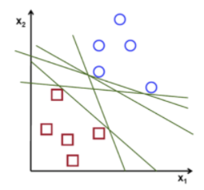
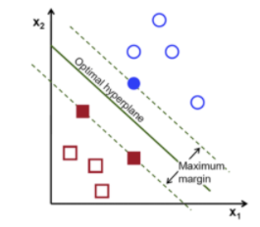
INTRODUCE
사용할 모델 (1) Linear SVC (선형 서포트벡터 머신)
📌 Support Vector Machine
💡 주어진 데이터가 어느 그룹에 속하는지 분류하는 분류모델.
💡 두 부류 사이에 존재하는 여백(margin)을 최대화하여, 이를 극대화하는 모델.
❓❗ Linear SVC : Classification 문제에 사용되는 SVM 모델
Notes:
SVM은 클래스를 구분하는 분류문제에서, 각 클래스를 잘 구분하는 선을 그어주는 방식이다.
(여기서는 사망/생존)
가장 가까이 있는 점들을 support vector라고 하고, 찾은 직선과 서포트벡터 사이의 거리를 최대 마진이라 한다.
결국 마진을 최대로하는 서포트벡터와 직선을 찾는 것이 SVM의 목표이다.

Slide 6
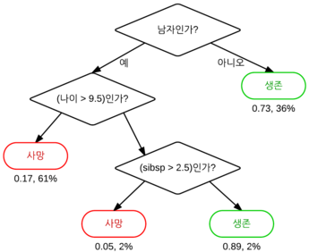
INTRODUCE
사용할 모델 (2) – Random Forest
📌 Decision tree ( 결정 트리 )
💡 분류와 회귀 문제에 널리 사용되는 모델로, 특정 기준(질문)에 따라 데이터를 구분.
💡 결정에 다르기 위해 예/아니요 질문을 이어 나가면서 학습.
📌 ensemble ( 앙상블 )
💡 여러 머신러닝 모델을 연결하여 더 강력한 모델을 만드는 기법.
Notes:
랜덤포레스트를 이해하기위해서는 decision tree와 앙상블에대한 이해가 필요.

Slide 7
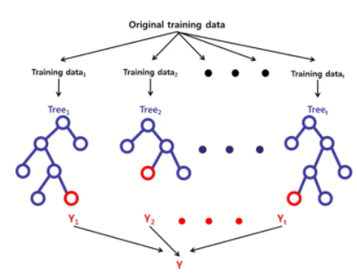
INTRODUCE
사용할 모델 (2) – Random Forest
❓❗ Random Forest
💡 여러 개의 의사결정 트리를 ensemble한 machine learning 모델.
💡 의사결정 트리의 각 트리는 예측을 잘 할 수 있지만,
데이터의 일부에 과대 적합하는 경향을 가진다는 데 기초.
💡 트리를 랜덤하게 만들어, 그 결과를 평균 냄으로써 과대적합을 방지.
Notes:
랜덤포레스트란,

Slide 8
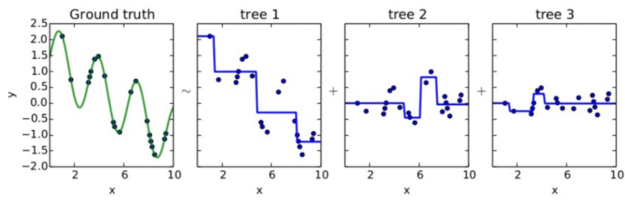
INTRODUCE
사용할 모델 (3) – XGBoost ( Extreme Gradient Boosting )
📌 Boosting
💡 여러 개의 의사결정 트리를 조합해서 사용하는 ensemble 기법 중 하나.
💡 약한 예측 모델의 학습 에러에 가중치를 두고, 순차적으로 다음 모델에 반영하여 강한 예측 모델을 생성.
📌 Gradient Boosting
💡 가중치를 업데이트 할 때 경사하강법
(Gradient Descent)을 이용하는 Boosting.
Notes:
XGBoost를 이해하기위해서는 Boosting과 Gradient Boosting에대한 이해가 필요.
[그림] Gradient Boosting : tree1을 통해 예측하고 남은 잔차를 tree2를 통해 예측하고, 반복함으로 써 잔차를 줄여나감

Slide 9
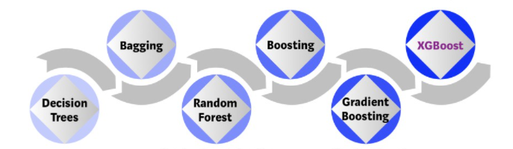
INTRODUCE
사용할 모델 (3) – XGBoost ( Extreme Gradient Boosting )
❓❗ XGBoost
💡 병렬 처리, 트리 가지치기, 누락된 값 처리 및 과적합/편향을 방지하기 위한 정규화를 통해 최적화된 Gradient Boosting.
Notes:
[그림] 의사결정모델의 발전

Slide 10
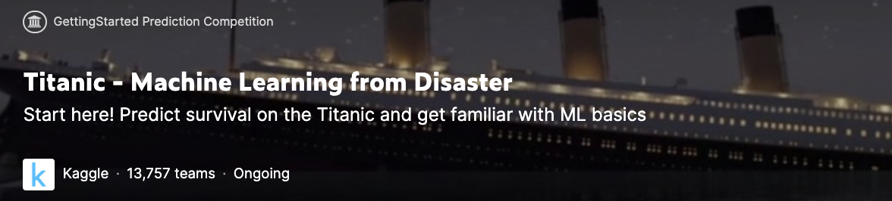
Dataset
Notes:
저희가 사용할 데이터셋은 타이타닉 데이터로 캐글 경진대회에서 사용되었던 데이터입니다.

Slide 11
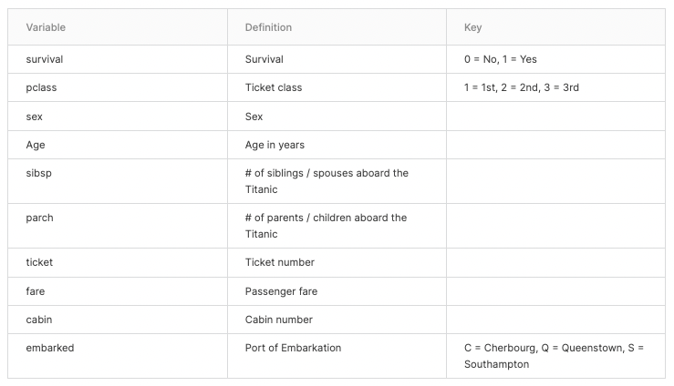
Dataset
Notes:
이 데이터에는 여러가지 변수가 있습니다.
Survival은 생존여부로 0은 사망 1은 생존을 의미합니다.
Pclass는 티켓의 등급으로 1은 1등급,2는 2등급, 3은 3등급 좌석의 티켓을 의미합니다.
Sex는 성별, age는 나이를 의미하고
Sibsp는 함께 탑승한 형제나 배우자의 수. Parch는 함께 탑승한 부모나 자식의 수를 의미합니다.
Ticket은 티켓번호, fare은 운임료, cabin은 탑승한 선실번호, embarke는 탑승한 항구의 이름을 의미합니다.

Slide 12
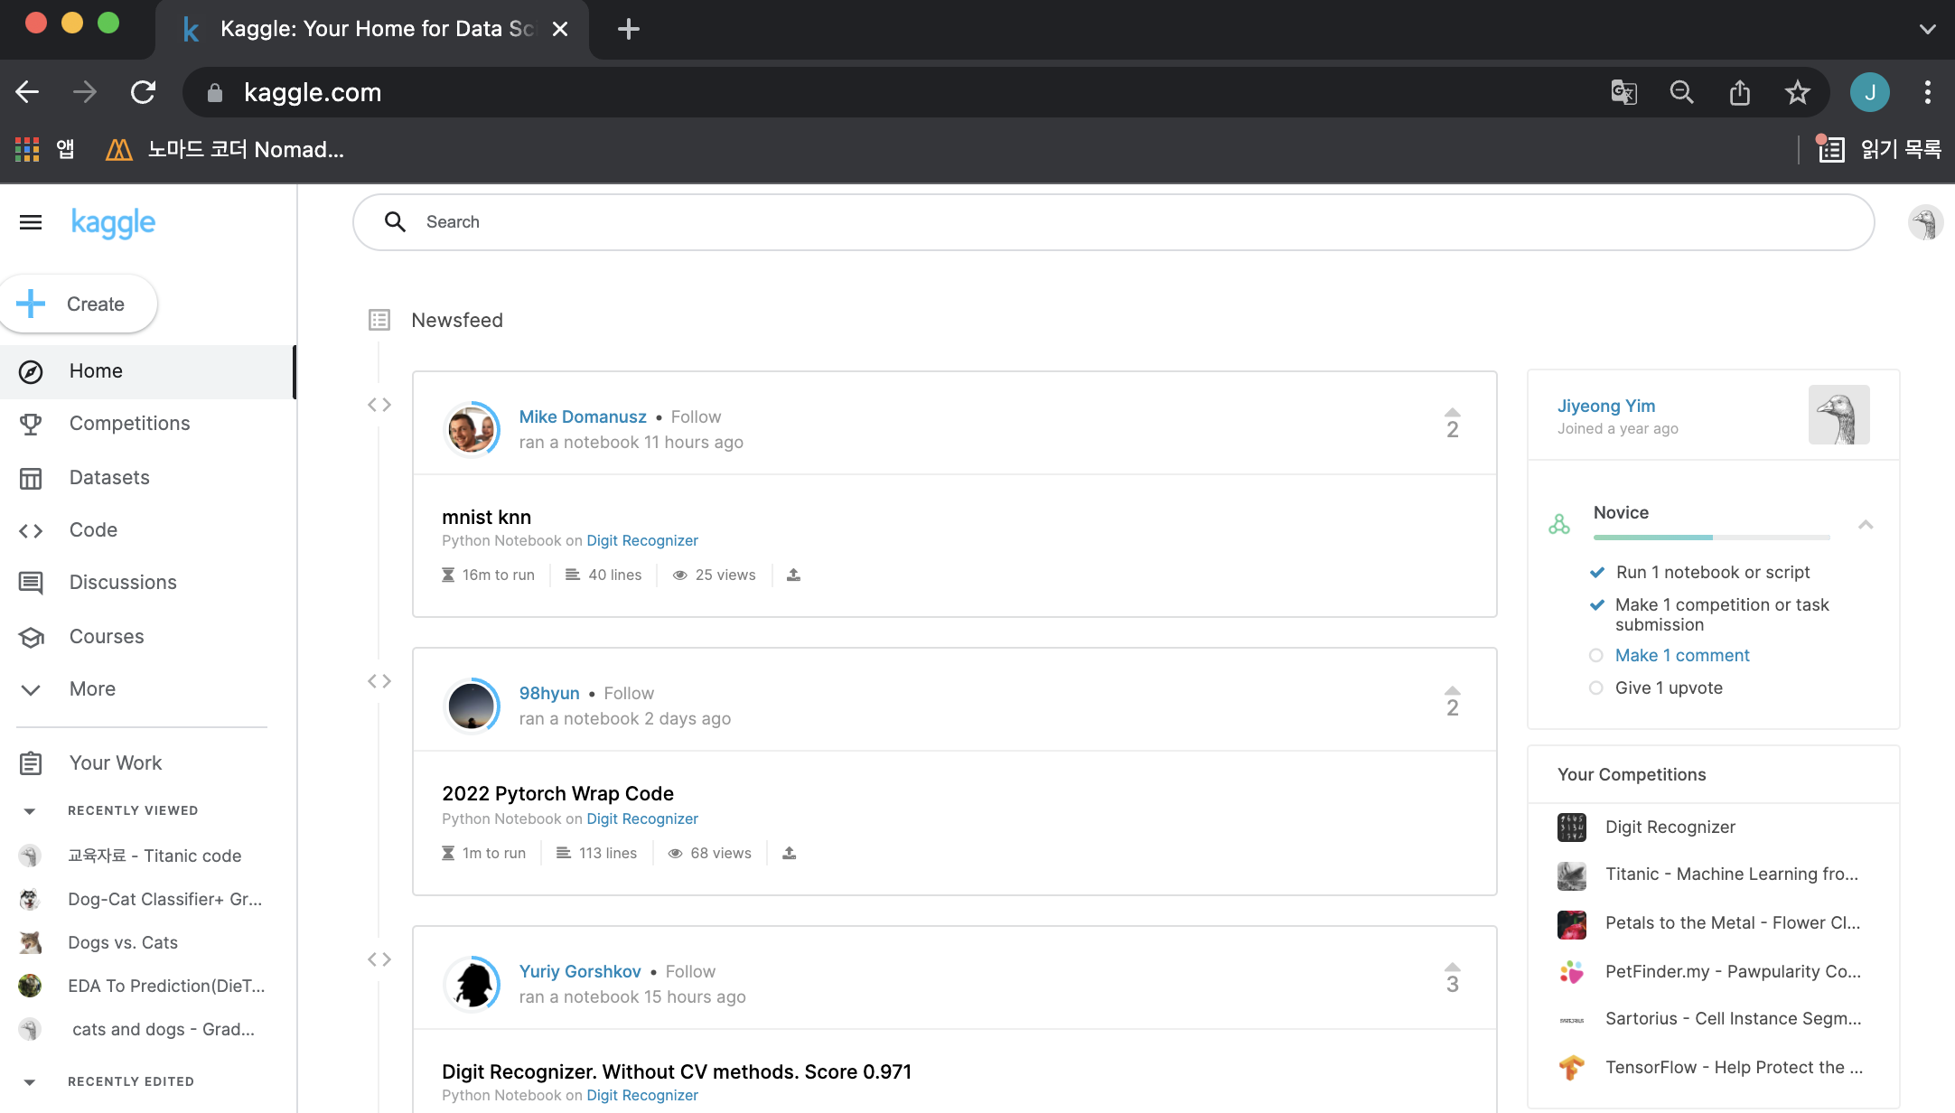
Exercise
kaggle.com 접속 후 로그인
Notes:
실습을 진행하기위해 kaggle에 접속 후 로그인 해주십시오.

Slide 13
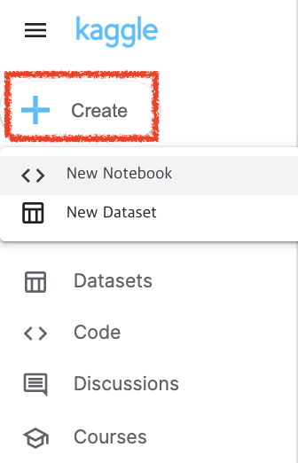
Exercise
Kaggle notebook 생성
Notes:
왼쪽 상단의 + 아이콘을 이용하여 Kaggle notebook을 생성 할 수 있는데,
제가 미리 작성해둔 코드를 실행해가며 실습 진행하겠습니다.

Slide 14
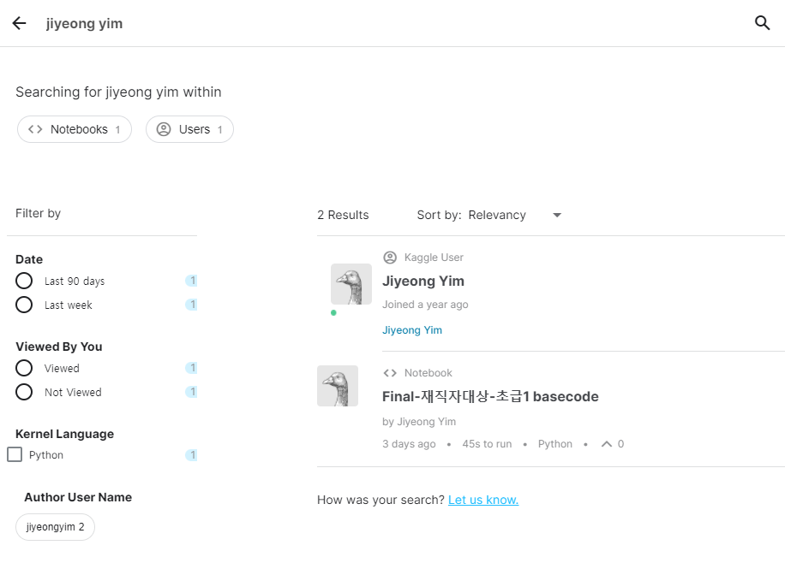
Exercise
Jiyeong Yim 검색 후 Final-재직자대상-초급1 선택
Notes:
캐글 홈페이지 처음으로 돌아가 jiyeong Yim을 검색 후에 재직자대상-초급1 코드를 선택해주세요.

Slide 15
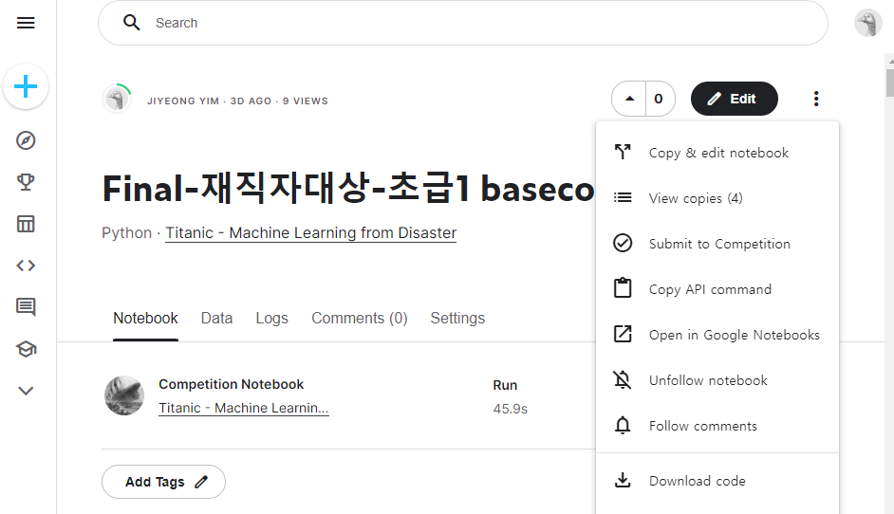
Exercise
Edit 옆 메뉴 클릭 후 Copy & edit notebook 클릭
Notes:
오른쪽 상단에 Edit 옆 점 세개 메뉴를 클릭 후 Copy & edit noteboo을 클릭해주세요.
그러면 public으로 공유된 파일을 내 노트북에서 실행 할 수 있습니다.

Slide 16
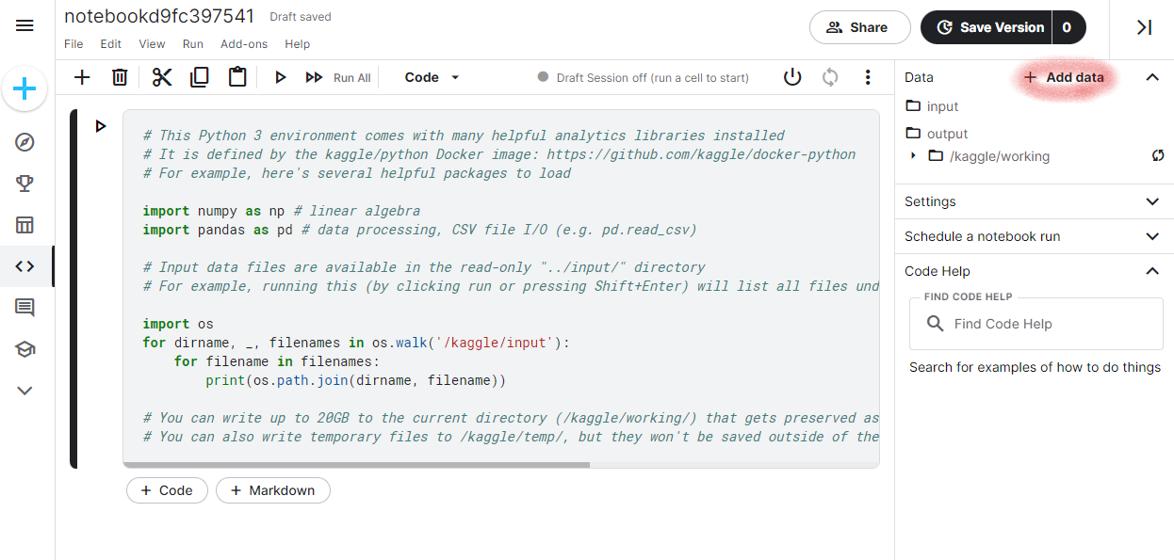
Exercise
Titanic 데이터 불러오기 – 우측 상단 +Add data 버튼 클릭
Notes:
우선 타이타닉 데이터를 불러오겠습니다.
Kaggle notebook의 장점은 kaggle에 사용되는 데이터를 다운로드 없이 바로 사용 할 수 있다는 것이였습니다.
오른쪽 상단 화살표를 클릭하여 사이드바를 활성시켜줍니다.
제가 공유한 노트북에 데이터가 포함되어있었기 때문에 이미 input에 titanic 데이터가 들어있는데,
Add data를 클릭하면

Slide 17
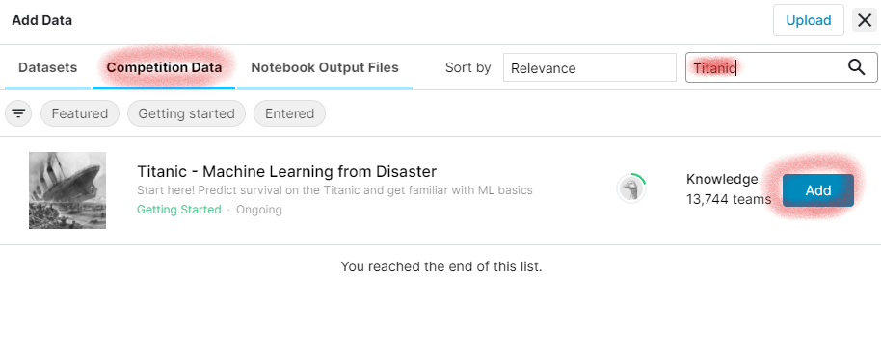
Exercise
Titanic 데이터 불러오기 – Competition Data에서 Titanic 검색 후 Add
Notes:
Kaggle에 실제 있는 데이터를 추가 할수도 있고 upload 버튼을 이용하여 내가 가지고있는 데이터를 사용 할 수 도 있습니다.

Slide 18
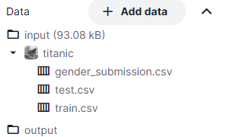
Exercise
Titanic 데이터 불러오기
gender_submission.csv : 생존여부 예측 후 제출을 위한 파일
test.csv : 테스트 파일
train.csv : 훈련용 파일
Notes:
불러온 Titanic 데이터 안에는 세가지 파일이 있습니다.
훈련용 파일인 train.csv파일과 테스트용 파일인 test.csv파일이 존재하고
Gender_submission.csv 파일은 경진대회의 목적인 생존여부 예측 후 결과제출을 위한 파일입니다.
저희는 데이터 분석 및 시각화를 위해 trainc.csv 파일을 이용 할 것입니다.

Slide 19
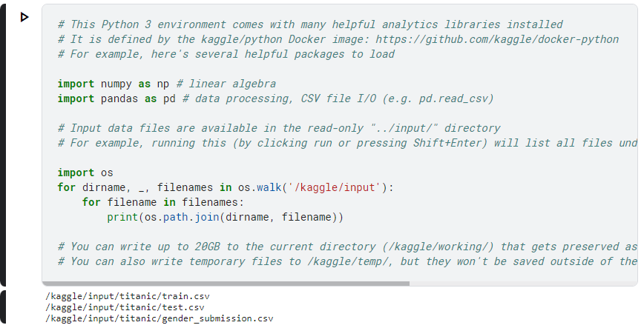
Exercise
Titanic 데이터 불러오기
▹ 첫번째 셀 실행 시 추가한 데이터 path 확인 가능
셀 실행 단축키 : Shift + Enter
선택한 셀 아래에 셀 추가 단축키 : b
선택한 셀 위에 셀 추가 단축키 : a
셀 제거 단축키 : dd
Notes:
다시 코드를 봐볼게요.
셀 실행 단축키는 shift+enter입니다.

Slide 20

Exercise
Pandas - read_csv()
read_csv () : csv 파일을 불러오기 위한 함수
Csv란? Comma Separated Values의 약자로 콤마( , )로 분리된 데이터
Notes:
실습하면서 진행

Slide 21
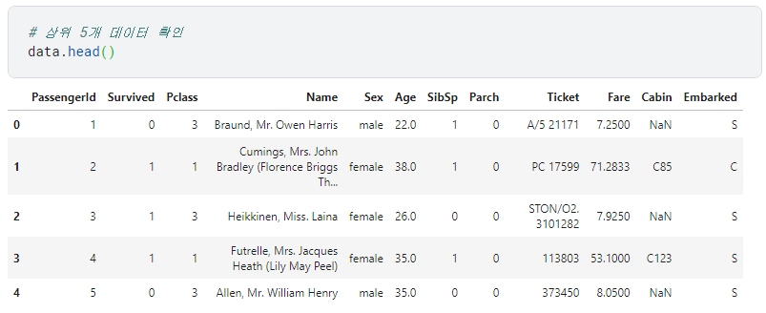
Exercise
Pandas - head()
head () : 불러온 데이터의 상위 5개 행을 출력하는 함수
괄호 () 안에 숫자를 넣으면 그 숫자만큼의 행을 출력
Notes:
실습하면서 진행

Slide 22
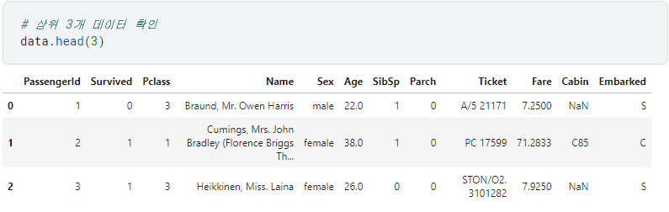
Exercise
Pandas - head()
head () : 불러온 데이터의 상위 5개 행을 출력하는 함수
괄호 () 안에 숫자를 넣으면 그 숫자만큼의 행을 출력
Notes:
실습하면서 진행

Slide 23
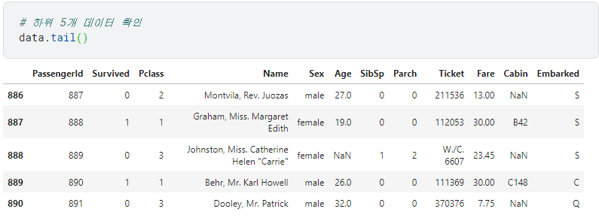
Exercise
Pandas - tail()
tail() : 불러온 데이터의 하위 5개 행을 출력하는 함수
괄호 () 안에 숫자를 넣으면 그 숫자만큼의 행을 출력
Notes:
실습하면서 진행

Slide 24
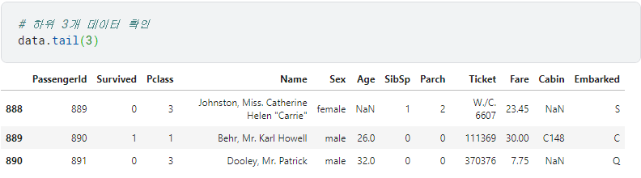
Exercise
Pandas - tail()
tail() : 불러온 데이터의 하위 5개 행을 출력하는 함수
괄호 () 안에 숫자를 넣으면 그 숫자만큼의 행을 출력
Notes:
실습하면서 진행

Slide 25

Exercise
Pandas - shape
shape : 데이터프레임의 (행, 열) 크기를 출력
Notes:
실습하면서 진행

Slide 26
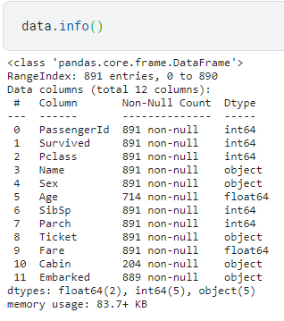
Exercise
Pandas – info()
Info() : 데이터프레임을 구성하는 행과 열의 크기, column별 정보를 출력
Column명, 비어 있지 않은(Non-Null)값의 개수, column 타입 정보가 표시
Notes:
실습하면서 진행

Slide 27
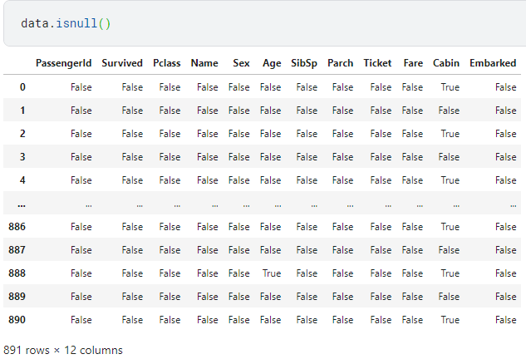
Exercise
Pandas – isnull()
isnull() : 데이터프레임 전체의 결측값 여부 확인
결측이면 True, 결측이 아니면 False의 boolean 값을 반환
Notes:
실습하면서 진행

Slide 28
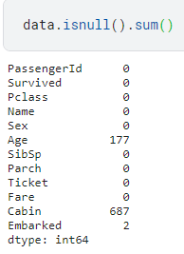
Exercise
Pandas – isnull().sum()
isnull() : 데이터프레임 전체의 결측값 여부 확인
Isnull().sum() : 결측값 개수 확인
Notes:
실습하면서 진행
-> 시각화 후 데이터분석을 통해 결측치 채울 것

Slide 29

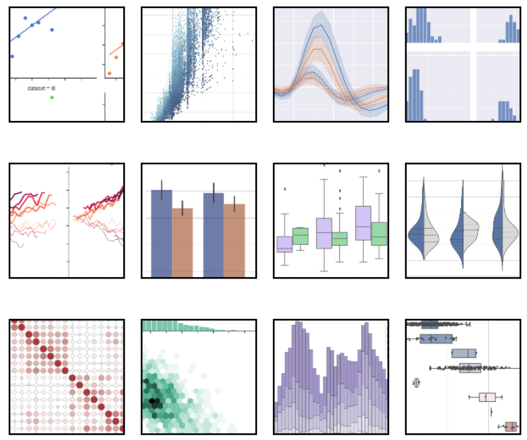
Exercise
Seaborn 과 matplotlib를 이용한 데이터 시각화
Seaborn : matplotlib 기반의 시각화 라이브러리
Notes:
실습하면서 진행
-> 시각화 후 데이터분석을 통해 결측치 채울 것

Slide 30
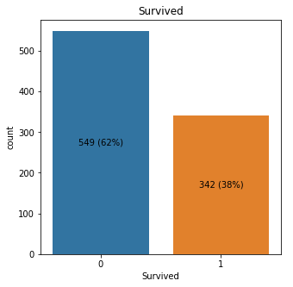
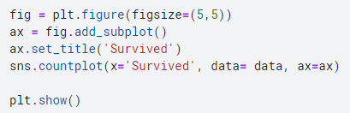
Exercise
생존여부 확인하는 그래프 그리기
plt.figure : 공간 정의
fig.add_subplot() : 축 정의
Notes:
Figure : 공간정의
Ax = Fig.add_subplot() : 축 정의
Sns라이브러리 이용하여 그래프그리기
show

Slide 31
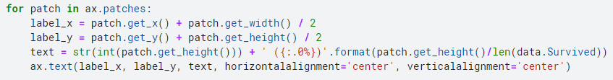
Exercise
생존여부 확인하는 그래프 그리기
Notes:
Training 데이터세트에 있는 62%의 승객은 살아남지 못한 것(label : 0)으로 보인다.
데이터세트의 성별, 출항항, 연령 등 다양한 정보를 활용하여 생존율을 확인해보자.

Slide 32
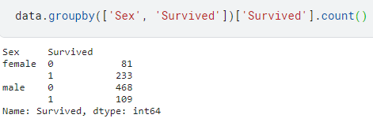
Exercise
성별 생존여부 시각화
Pandas groupby()함수를 이용하여 성별 생존율 확인

Slide 33
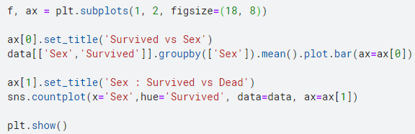
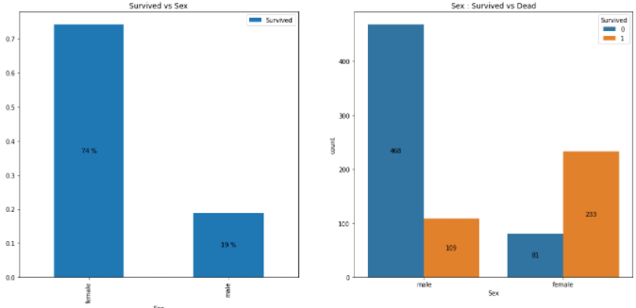
Exercise
성별 생존여부 시각화
ax[0] : 성별 생존자의 비율
ax[1] : 성별 생존자의 수

Slide 34
Exercise
성별 생존여부 시각화
💡 탑승자의 수는 남성이 훨씬 많지만, 구조된 탑승자의 수는 여성이 거의 남성의 두배이다.
💡 배에 탑승한 여성의 생존율은 약 75%인 반면, 남성의 생존율은 약 18%에 불과하다.
Notes:
알 수 있는 점 : 배에 탑승한 탑승자의 수는 남성의 훨씬 많지만, 구조된 탑승자의 수는 거의 남성의 두배이다.
배에탄 여성의 생존율은 약 75%인 반면, 남성의 생존율은 약 18%에 불과하다.

Slide 35
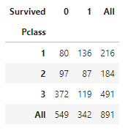
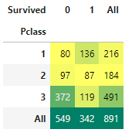
Exercise
티켓 등급 별 생존여부 시각화
Pandas – crosstab() 함수 이용
범주형 변수를 기준으로 개수 파악이나, 수치형 데이터를 넣어 계산할 때 사용
Notes:
Pclass는 1등급, 2등급, 3등급 ordinal(순서가 있는) data로 crosstab을 이용하여 데이터를 시각화 할 수 있다.

Slide 36
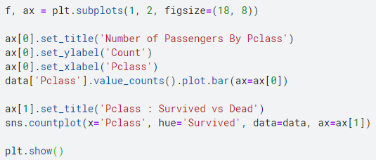
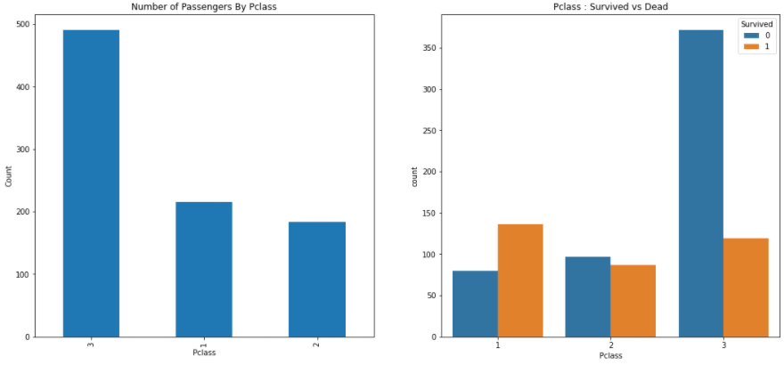
Exercise
티켓 등급 별 생존여부 시각화
ax[0] : Pclass별 탑승객 수
ax[1] : Pclass별 생존자의 수

Slide 37
Exercise
티켓 등급 별 생존여부 시각화
💡 탑승객의 수는 Pclass3이 가장 많지만, Pclass1에 탑승한 탑승객이 더 많이 생존하였다.

Slide 38
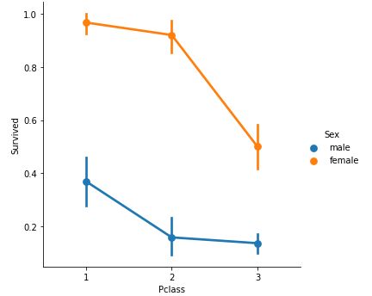
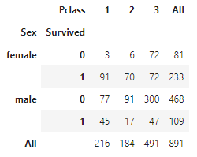
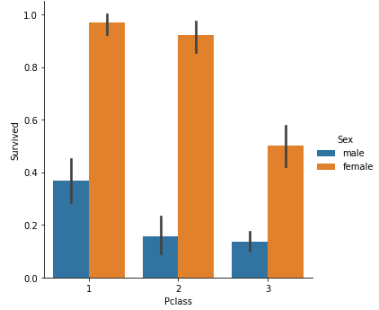
Exercise
티켓 등급과 성별 사이 생존여부 시각화
catplot() : categorical plots들을 kind 파라미터 변수 설정을 통해 그릴 수 있음
-> strip(기본값), box, violin, point, bar, count, point 등

Slide 39
Exercise
티켓 등급과 성별 사이 생존여부 시각화
💡 Pclass1의 여성은 95%이상 생존하였다.
💡 모든 등급에서 남성의 생존율보다 여성의 생존율이 높음으로 보아 구조 시 여성이 우선이었음을 추측 할 수 있다.
💡 성별에 관계없이 등급이 높을 수록 생존율이 높다.

Slide 40
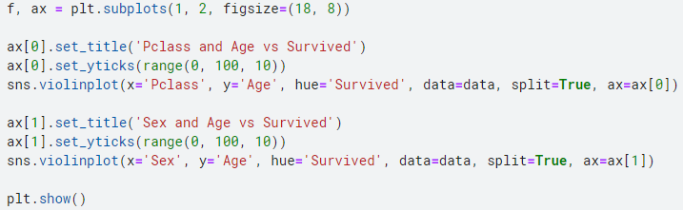
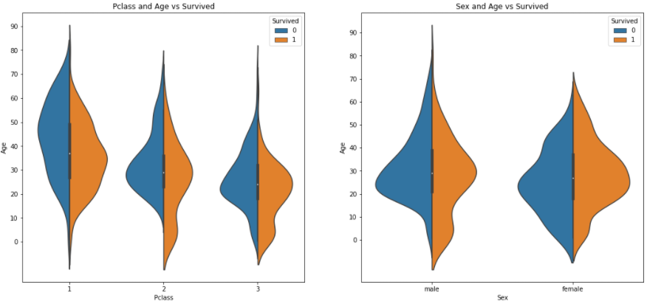
Exercise
나이와 티켓등급, 나이와 성별 사이 생존여부 시각화
violinplot() : 분포 정도를 파악하기 쉬움
ax[0] :티켓등급과 나이별 생존여부 분포
Ax[1] : 성별과 나이별 생존여부 분포

Slide 41
Exercise
나이와 티켓등급, 나이와 성별 사이 생존여부 시각화
💡 Pclass에 상관없이 아동(10세 미만 승객)의 생존율은 높다.
💡 남성의 경우 나이가 많을수록 생존 확률이 낮다.
Notes:
Age에는 null값이 있어서 채워주어야함

Slide 42
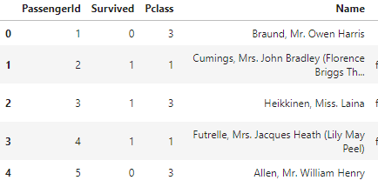
Exercise
Age 결측치 채워주기
💡 이름에 존재하는 Initial로 나이대를 예측 할 수 있다.

Slide 43

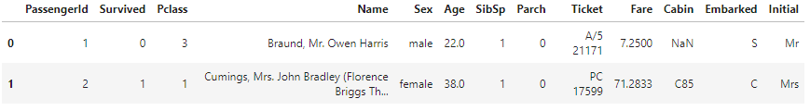
Exercise
Age 결측치 채워주기
Mr. Mrs. Miss. 등 .으로 끝나는 특성을 이용해서 Initial 정보를 담은 column을 추가해준다.

Slide 44
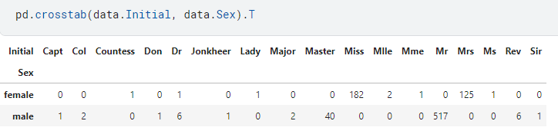
Exercise
Age 결측치 채워주기
Initial 정보 확인
Mlle, Mme 등 Miss의 오타로 예측되는 컬럼은 Miss로 변환시켜주고, Dr, Sir 등 Male로 예측할 수 있는 컬럼은 Mr로 변환시켜준다.

Slide 45
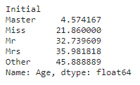
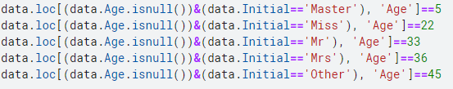
Exercise
Age 결측치 채워주기
각 그룹 별 평균나이 확인 및 결측치 채워주기

Slide 46
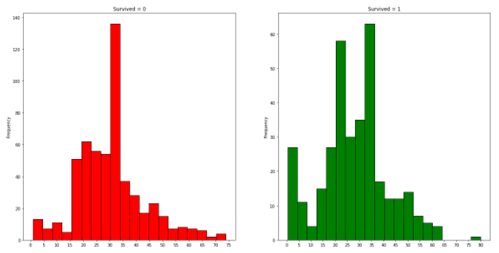
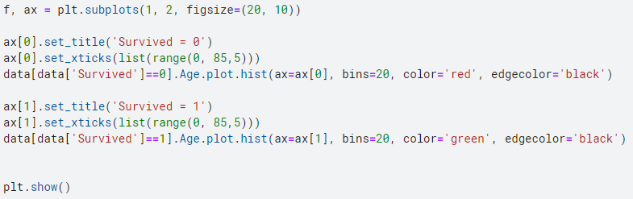
Exercise
나이대별 생존 빈도수 확인
ax[0] : 나이대별 사망한 탑승객
ax[1] : 나이대별 생존한 탑승객

Slide 47
Exercise
나이대별 생존 빈도수 확인
💡 30-40대 승객이 많이 사망하였음을 확인 할 수 있다.
💡 가장 나이가 많은 80대 승객들은 모두 구조되었음을 확인 할 수 있다.
💡10세 미만 아동도 높은 확률로 구조되었음을 확인 할 수 있다.

Slide 48
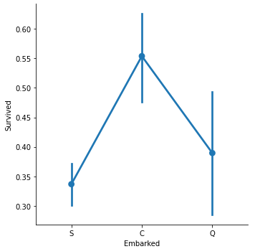
Exercise
승선항에 따른 생존여부 확인
💡 C항구에서 탑승한 승객이 가장 많이 생존 했음을 알 수 있다.

Slide 49
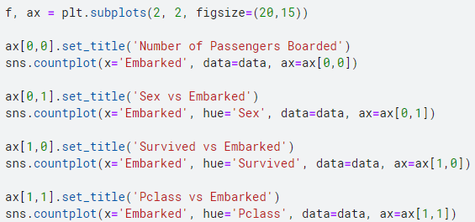
Exercise
승선항에 따른 생존여부 확인
ax[0, 0] : 승선항 별 탑승객 수
Ax[0, 1] : 승선항 별 탑승객 성별 수
Ax[1, 0] : 승선항 별 탑승객 생존여부 수
Ax[1, 1] : 승선항 별 탑승객 티켓등급 수

Slide 50
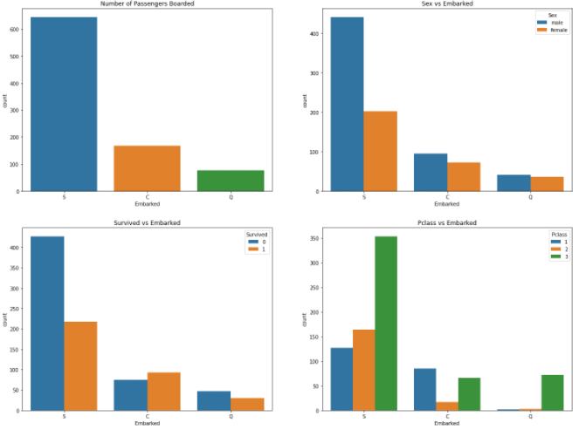
Exercise
승선항에 따른 생존여부 확인
💡 S 항구에서 탑승한승객이 가장 많고, S에서 탑승한 대부분의 승객은 Pclass3 이다.
💡 C 항구에서 탑승한 절반이상의 승객은 살아남았다. 그 이유가 C 항구에서 탑승한 대부분의 승객은 Pclass1이기 때문이라고 유추 할 수 있다.
💡Q 항구에서 탑승한 승객의 95%이상은 Pclass3 이다. Q 항구에서 탑승한 승객의 절반 이상이 살아남지 못하였다.

Slide 51
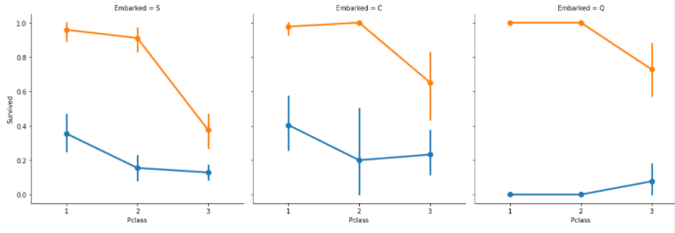
Exercise
승선항에 따른 생존여부 확인
catplot()-point plot을 이용하여 각 항구별 Pclass와 생존여부 관계를 성별로 나누어 그리기

Slide 52
Exercise
승선항에 따른 생존여부 확인
💡 Pclass1과 Pclass2는 탑승항에 관계없이 여성탑승객의 생존확률이 거의 1이다.
💡 S항구에서 탑승한 Pclass3 탑승객은 남녀 모두 생존율이 매우 낮다.
💡Q 항구에서 탑승한 남성은 거의 살아남지 못했다.

Slide 53
Exercise
탑승항 결측치 채우기
💡 가장 많은 탑승객이 존재하는 S 항구로 모두 채워준다.

Slide 54


Exercise
형제/자매 유무에 따른 생존정보
ax[0] : barplot으로 표현한 함께 탑승한 형제/자매 수에 따른 생존율
ax[1] : pointplot으로 표현한 함께 탑승한 형제/자매 수에 따른 생존율

Slide 55

Exercise
형제/자매 유무에 따른 생존정보
함께 탑승한 형제/자매 수와 Pclass 관계

Slide 56
Exercise
형제/자매 유무에 따른 생존정보
💡 승객이 형제 /자매없이 혼자 탑승하는 경우 생존율이 약 34.5%임을 보여준다.
💡 형제 수가 증가하면 그래프가 대략적으로 감소함을 볼 수 있는데, 이는 자신이 아닌 가족을 먼저 구하려고 하기 때문이라고 생각 할 수 있다.
💡놀랍게도 5-8인 가족의 생존율은 0%이다. 이유는 Pclass 때문으로 예측 할 수 있다. 5-8인 가족은 Pclass가 모두 3이였다.

Slide 57


Exercise
부모/자녀 유무에 따른 생존정보
ax[0] : barplot으로 표현한 함께 탑승한 부모/자녀 수에 따른 생존율
ax[1] : pointplot으로 표현한 함께 탑승한 부모/자녀 수에 따른 생존율

Slide 58
Exercise
부모/자녀 유무에 따른 생존정보
💡 부모/자녀와 함께 탑승한 승객도 형제/자매와 비슷하게 함께 탑승한 승객의 숫자가 커질 수록 생존 가능성이 적어졌다.
💡 1-3명의 부모/자녀가 있는 경우 생존율이 높았다.

Slide 59


Exercise
요금정보
💡 Pclass1의 운임료가 Pclass2, 3에 비하여 높음을 확인 할 수 있다.

Slide 60

Exercise
특징들 간의 상관관계
💡 heatmap() 함수를 이용하면 특징들 간의 상관관계를 확인 할 수 있다.

Slide 61


Exercise
연령대 컬럼 추가 및 Pclass별로 보는 연령대별 생존율
💡 연령대별 컬럼 추가
💡 연령대별 수 확인
💡 연속적 수치인 나이를 연령대별로 나누어 범주화 시킬 수 있다.

Slide 62

Exercise
연령대 컬럼 추가 및 Pclass별로 보는 연령대별 생존율
💡 Pclass와 상관 없이 연령이 증가할수록 생존율이 낮아진다.

Slide 63

Exercise
함께한 가족 수와 생존관계
💡 SibSp속성과 Parch 속성을 합하여 Family_Size와 Alone으로 나타낼 수 있다.

Slide 64


Exercise
함께한 가족 수와 생존관계
💡 혼자이거나, 가족의 수가 너무 많을 경우 생존율이 떨어지는 것을 확인 할 수 있다.
Notes:
EDA를 통해 데이터에대한 정보를 얻을 수 있었지만 이 정보만으로는 승객의 생존여부를 정확하게 예측하거나 말 할 수 없다.
몇가지 기계학습 알고리즘을 이용하여 승객의 생존여부를 예측해보자.

Slide 65
Exercise
데이터 전처리
💡 기계학습 모델은 문자열을 학습할 수 없기 때문에 Sex, Embarked 등과 같은 문자열 정보를 숫자 값으로 변환시켜준다.
💡 컴퓨터가 학습 할 수 있도록 데이터를 처리해준다.
Notes:
EDA를 통해 데이터에대한 정보를 얻을 수 있었지만 이 정보만으로는 승객의 생존여부를 정확하게 예측하거나 말 할 수 없다.
몇가지 기계학습 알고리즘을 이용하여 승객의 생존여부를 예측해보자.

Slide 66
Exercise
데이터 전처리
💡 기계학습에 불필요한 특징은 제거한다.
💡 컴퓨터가 학습 할 수 있도록 데이터를 처리해준다.
Notes:
EDA를 통해 데이터에대한 정보를 얻을 수 있었지만 이 정보만으로는 승객의 생존여부를 정확하게 예측하거나 말 할 수 없다.
몇가지 기계학습 알고리즘을 이용하여 승객의 생존여부를 예측해보자.

Slide 67

Exercise
필요한 라이브러리 import
Notes:
EDA를 통해 데이터에대한 정보를 얻을 수 있었지만 이 정보만으로는 승객의 생존여부를 정확하게 예측하거나 말 할 수 없다.
몇가지 기계학습 알고리즘을 이용하여 승객의 생존여부를 예측해보자.

Slide 68

Exercise
훈련데이터, 테스트데이터 나누기
Notes:
EDA를 통해 데이터에대한 정보를 얻을 수 있었지만 이 정보만으로는 승객의 생존여부를 정확하게 예측하거나 말 할 수 없다.
몇가지 기계학습 알고리즘을 이용하여 승객의 생존여부를 예측해보자.

Slide 69
Exercise
훈련데이터, 테스트데이터 나누기
❓❗ 왜?
훈련 데이터세트로 학습된 모델을 다시 훈련 데이터세트로 평가한다면,
이미 그에 맞는 규칙에 따라 학습된 모델이기 때문에 아주 높은 성능이 나올 것이다.
이런 문제를 해결하기위해 훈련용 데이터와 테스트용 데이터로 나눈 후 모델 평가에 테스트데이터를 사용한다.
💡 아주 높은 성능이 나오는 것을 과적합(overfitting)이라고 한다.
Notes:
EDA를 통해 데이터에대한 정보를 얻을 수 있었지만 이 정보만으로는 승객의 생존여부를 정확하게 예측하거나 말 할 수 없다.
몇가지 기계학습 알고리즘을 이용하여 승객의 생존여부를 예측해보자.

Slide 70

Exercise
모델 적용 1 – Linear SVM
Notes:
Sklearn에서 만들어 둥 모델을 가져와서 사용 할 것.

Slide 71

Exercise
모델 적용 2 – Random Forest
Notes:
Sklearn에서 만들어 둥 모델을 가져와서 사용 할 것.

Slide 72

Exercise
모델 적용 3 – XGBoost
Notes:
Sklearn에서 만들어 둥 모델을 가져와서 사용 할 것.

Slide 73
THANK
YOU

